Slide 1
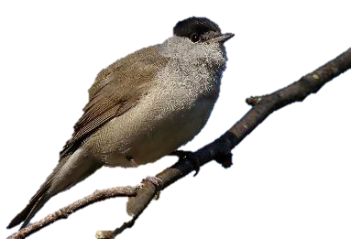
Bagueurs, Bagueuses... Point sur les participations Femmes/Hommes en baguage
Assemblée Générale du CRBPO – 9 mars 2024
Manon Ghislain

Slide 2
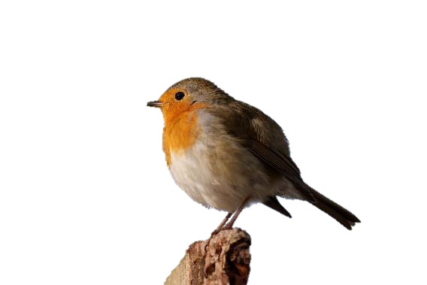
Comment connaitre le pourcentage d’hommes et de femmes chez les bagueurs/bagueuses?
Chaque année, on a gardé toutes les personnes dont le nom apparaissait une fois dans la colonne BAGUEUR
Données fiables depuis 2000 (d’après OD)
Genre n’est pas stocké dans la base de données :
Déduction d’après le prénom
Pour les prénoms mixtes, déduction d’après nos connaissances des personnes
Méthode pas parfaite, mais une bonne estimation
Différence entre sexe et genre
Simplification Homme/Femme pour les besoins des statistiques
Future BDD?

Slide 3
Quel est le pourcentage de bagueurs et de bagueuses?

Slide 4
Comment ce pourcentage évolue dans le temps?
Sur la période 2000-2022 : 9% de femmes
Chaque année : entre 4% et 7% de femmes
Les bagueuses restent actives moins d’années que les bagueurs

Slide 5
Et dans les autres pays?
Arantza Leal Nebot, EURING gender survey, 2023

Slide 6
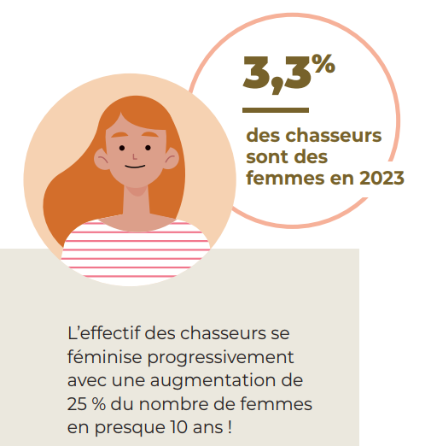
Et dans d’autres domaines?
Permis de chasse
Captures Chauves-souris
Julie Marmet, Coordinatrice de la plateforme CACCHI, 2023
FNC, La chasse en France aujourd’hui
et demain, plus qu’une pratique..., Dossier de presse 2023

Slide 7
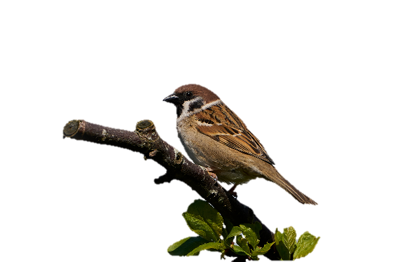
Qu’est-ce qu’on fait de ces chiffres?
Est-ce que c’est important de savoir qu’il y a moins de femmes que d’hommes?
Est-ce que c’est vraiment un problème qu’il y ait moins de femmes que d’hommes?
Plus de femmes = Plus de personnes certifiées pour le baguage! (manques identifiés)
Ça dépend! Quelles sont les causes de cette différence?

Slide 8
Hypothèses : pourquoi il y a moins de bagueuses que de bagueurs?
Hypothèse 1 : Moins d’intérêt?
Hypothèse 2 : Formation trop lourde?
Hypothèse 3 : Ambiance?
Hypothèse 4 : Absence de modèles femmes
Hypothèse 5 : Autres choses?
?
“Toxic workplaces are the main reason women leave academic jobs
Women feel driven out by problems with workplace culture more often than by lack of work–life balance.”
https://www.nature.com/articles/d41586-023-03251-8

Slide 9
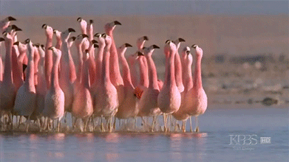
Besoin d’identifier les causes
Statistiques sur les pourcentages hommes/femmes chez les aides-bagueurs/bagueuses
Tableau partagé en ligne, à remplir sur la base du volontariat pour chaque station
Enquête auprès des bagueurs/bagueuses et aides-bagueurs/bagueuses
Quel est votre ressentit? Détectez vous des problèmes, des freins lors de votre formation?
Quelles solutions pourraient améliorer les choses?
Enquête européenne? (Euring?)
Mettre en place des solutions adaptées en fonction des problèmes décelés
Chronophage, nécessite une réflexion de groupe :
Mobilisons nous!
Et en attendant…..?

Slide 10
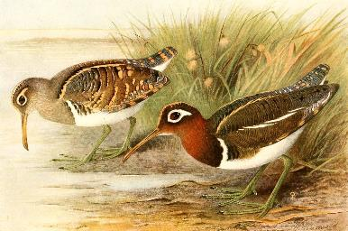
Solutions « Sans regrets » : Inclusivité et représentativité
Montrer aux bagueuses qu’on sait qu’elles sont là, par exemple :
L’inclusivité : « les bagueurs et les bagueuses »
Statistiques annuelles pourcentages H/F dans les bilans CRBPO pour l’AG
Améliorer la représentation des femmes dans le baguage en général

Slide 11
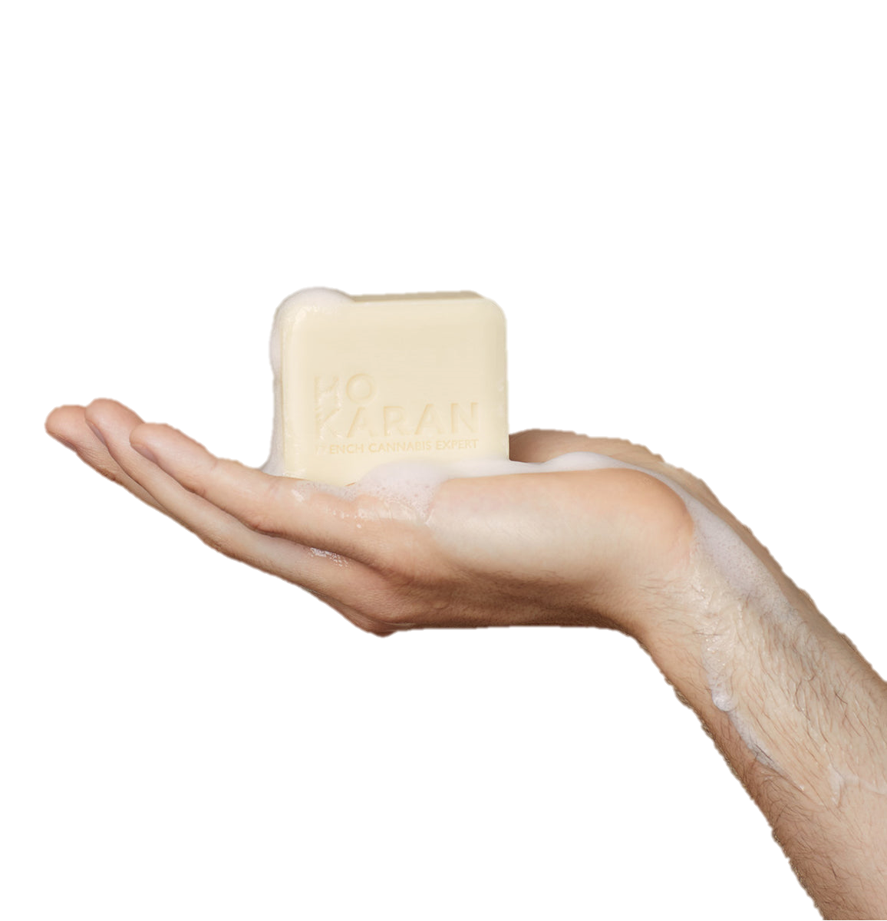
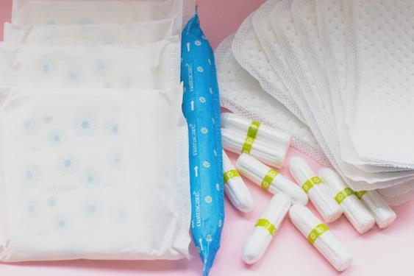
Solutions « Sans regrets » : Les règles : ce n’est pas un tabou!
“Breaking the menstruation taboo to make fieldwork more inclusive” https://www.nature.com/articles/d41586-024-00044-5
Parler sans tabou des régles et identifier une personne “référente” si besoin
Prévoir des protections hygiéniques “de secours” sur le terrain : 2 ou 3 serviettes/tampons dans la trousse de secours
Permettre de se laver les mains : un savon et un bidon d’eau (quand c’est possible), du gel hydro-alcoolique, voir des lingettes pour les mains
Prévoir une poubelle
Identifier des endroits/moments pour aller aux toilettes
Se renseigner sur les règles

Slide 12
Merci de votre attention! N’hésitez pas à donner votre avis ☺

